Slide 1
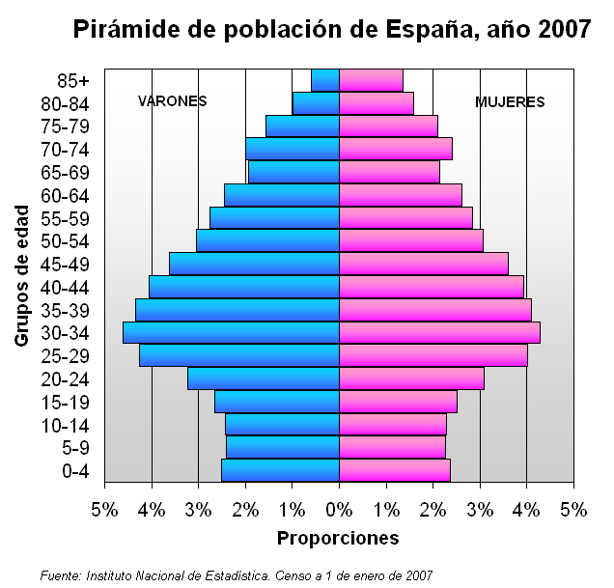
COMENTARIO DE LA
PIRÁMIDE DE POBLACIÓN
ISAAC BUZO SÁNCHEZ
IES EXTREMADURA
Montijo (Badajoz)
Fuente: wikimedia

Slide 2
1º LECTURA DEL GRÁFICO
IDENTIFICACIÓN DEL GRÁFICO Y DE
SUS ELEMNTOS VISIBLES
PROCESO PARA HACER UN COMENTARIO
2º OPERACIONES PREVIAS A PARTIR DE LA
PIRÁMIDE
3º ANÁLISIS DE LOS DATOS EXTRAIDOS
DE LA PIRÁMIDE
4º CONCLUSIONES
Prof. ISAAC BUZO SÁNCHEZ

Slide 3
1º LECTURA DEL GRÁFICO
IDENTIFICACIÓN DEL GRÁFICO Y DE
SUS ELEMNTOS VISIBLES
Prof. ISAAC BUZO SÁNCHEZ

Slide 4
1. DEFINICIÓN DEL TIPO DE GRÁFICO
La pirámide de población es un tipo de gráfico de barras horizontales denominado histograma de frecuencia que recoge la frecuencia con que se repite un determinado fenómeno dentro de cada uno de los diversos grupos en los que hemos dividido un fenómeno.
En este caso el fenómeno estudiado es la población de un lugar dividida en grupos de edad y sexo (ESTRUCTURA DEMOGRÁFICA DE LA POBLACIÓN).
Pirámide de población que representa la estructura demográfica de España a 1 de enero de 2007.
Prof. ISAAC BUZO SÁNCHEZ

Slide 5
2. OBSERVACIÓN DE LOS DATOS DE LA PIRÁMIDE
Lugar y fecha de la pirámide. Si no aparece habrá que deducirlo.
Grupos de edad en los que se clasifica la población. Normalmente suelen aparecer grupos de 5 en 5 años hasta los 80 u 85 años a partir de ahí habría un único grupo que englobaría a toda la población restante.
Tanto por ciento de componentes de cada grupo. Partiendo de 0 en la mitad de la gráfica, hacia izquierda y derecha
Puede aparecer también la fuente u origen de los datos.
IZQUIERDA HOMBRES
(AZUL)
DERECHA MUJERES
(ROJO)
Prof. ISAAC BUZO SÁNCHEZ

Slide 6
2º OPERACIONES PREVIAS A PARTIR DE LA
PIRÁMIDE
Prof. ISAAC BUZO SÁNCHEZ

Slide 7
3. OPERACIONES PREVIAS A PARTIR DE LA PIRÁMIDE:
a) Cálculo del año de nacimiento de cada grupo de edad.
Para explicar las irregularidades de la pirámide necesitamos saber en qué año nacieron cada uno de los grupos, para poder asociarlos a acontecimientos históricos.
Para hacerlo restamos al año de la pirámide las edades de cada grupo:
2007 – 0 = 2007
2007 – 4 = 2003
2007 – 5 = 2002
2007 – 9 = 1998
2007 – 10=1997
2007 – 14=1993
2007 – 19 = 1988
Etcétera...
(+1922)
(1927-1923)
(1932-1928)
(1937-1933)
(1942-1938)
(1947-1943)
(1952-1948)
(1957-1953)
(1962-1958)
(1967-1963)
(1972-1968)
(1977-1973)
(1982-1978)
(1987-1983)
(1992-1988)
(1997-1993)
(2002-1998)
(2007-2003)
Prof. ISAAC BUZO SÁNCHEZ

Slide 8
3. OPERACIONES PREVIAS A PARTIR DE LA PIRÁMIDE:
b) División en grupos de edad.
Normalmente para analizar las pirámides de población se divide la población en tres grupos de edad:
Mayores = población mayor de 65 años. Jubilados y por lo tanto población dependiente.
Adultos = Mayores de 16 años, en edad de poder trabajar (en las pirámides cuyos grupos de edad son tomados de 5 en 5 años la división se hace a los 15 años).
Jóvenes = población menor de 16, no puede trabajar, por lo tanto es población dependiente.
Esta información nos será útil para ver el grado de envejecimiento de la población y el grado de dependencia.
MAYORES
ADULTOS
JÓVENES
Prof. ISAAC BUZO SÁNCHEZ

Slide 9
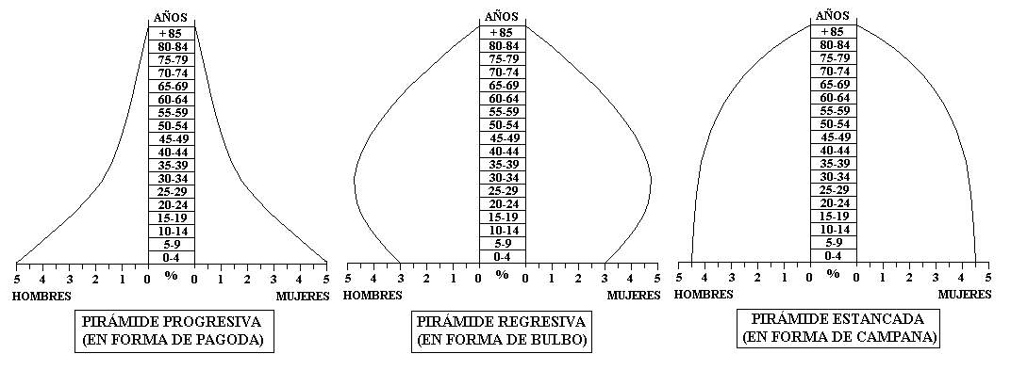
3. OPERACIONES PREVIAS A PARTIR DE LA PIRÁMIDE:
c) Definición de la forma de la pirámide.
Para ayudarnos a definir la forma de la pirámide trazaremos unas líneas que homogenicen el perfil de la pirámide. A partir de ahí señalamos la forma que tiene:
PIRÁMIDE
PROGRESIVA
(EN FORMA DE PAGODA)
PIRÁMIDE
REGRESIVA
(EN FORMA DE BULBO)
PIRÁMIDE
ESTANCADA
(EN FORMA DE CAMPANA)
Prof. ISAAC BUZO SÁNCHEZ

Slide 10
3. OPERACIONES PREVIAS A PARTIR DE LA PIRÁMIDE:
d) Señalar irregularidades significativas en el perfil y en la distribución por sexos
Finalmente, antes de comenzar el comentario habrá de señalarse las irregularidades en le perfil, a las que se habrá de dar explicación en función de acontecimientos históricos de ese lugar.
Más mujeres que hombres
Entrante o mella
Entrante o mella
Saliente
Saliente
Entrante o mella
Entrante o mella
Saliente
Saliente
Más hombres que mujeres
Prof. ISAAC BUZO SÁNCHEZ

Slide 11
3º ANÁLISIS DE LOS DATOS EXTRAIDOS
DE LA PIRÁMIDE
Prof. ISAAC BUZO SÁNCHEZ

Slide 12
4. ANÁLISIS DE LOS GRUPOS DE EDAD Y SEXO
Una vez definidos los grupos de edad, hay que explicar:
Si se trata de un país envejecido (cúspide ancha) o un país con población joven (base ancha).
Relación entre población activa y dependiente. Problemas o ventajas de esa distribución de la población: pago de pensiones, servicios sanitarios, infraestructura necesaria (colegios, geriátricos...).
Sex-ratio o índice de masculinidad (qué grupos presentan más hombres que mujeres y al revés). Normalmente nacen más niños que niñas (105 A 100), pero la esperanza de vida de las mujeres es mayor que la de los hombres. Si no ocurre esto en la pirámide habrá que intentar explicarlo.
MAYORES
ADULTOS
JÓVENES
Prof. ISAAC BUZO SÁNCHEZ

Slide 13
5. ANÁLISIS DE LA FORMA
Cada forma corresponde a un país de desarrollo socioeconómico diferente:
Los países subdesarrollados presentan una pirámide progresiva, con una alta natalidad y una mortalidad todavía elevada, con lo que la esperanza de vida no es muy alta.
Los países desarrollados presentan la pirámide regresiva, con una natalidad muy reducida y con una mortalidad también baja. Cuenta con grandes efectivos poblacionales en las edades intermedias.
El paso de un país con tipo de pirámide progresiva a otro regresiva se hace a través de la pirámide estancada, que representa el momento en el que se tiene controlada la mortalidad y la natalidad empieza a bajar.
Prof. ISAAC BUZO SÁNCHEZ

Slide 14
5. ANÁLISIS DEL PERFIL
Mediante el análisis del perfil intentamos dar explicación a las irregularidades que presenta la pirámide. Para analizarlo, es necesario conocer la fecha de nacimiento de los grupos de edad. Las irregularidades se deben a:
Entrantes o muescas:
Fallecimientos masivos (epidemias, guerras...).
Emigración (qué además produce una generación hueca en los grupos de edad entre 20 y 40 años posteriores).
Población no nacida debido a las guerras, hambrunas, epidemias... (generación hueca).
Salientes
Aumento de los nacimientos (política pronatalista, mejoras económicas...): Baby boom.
Inmigración (aumentan tanto los estratos intermedios –padres- como los bajos –hijos- ya sean nacidos aquí o no)
Prof. ISAAC BUZO SÁNCHEZ

Slide 15
4º CONCLUSIONES
Prof. ISAAC BUZO SÁNCHEZ

Slide 16
5. CONCLUISONES: EVOLUCIÓN PASADA Y FUTURA
Para concluir hay que explicar:
De no aparecer el lugar y la fecha junto al ejercicio, habría que intentar localizarlo, al menos señalando si se encuentra en un país desarrollado o no. Quizás haya algún elemento identificador (por ejemplo que haya una sex-ratio diferente a la normal que la pueda hacer identificable).
En el caso de que aparezca el lugar y la fecha, y de saberse, se hará una breve explicación de la evolución de la estructura de la población de ese lugar hasta el momento representado en la pirámide.
Se señalarán los principales problemas demográficos del país, en cuanto a la natalidad, mortalidad, esperanza de vida, etc... Así como las consecuencias sociales de dichos problemas
Se realizará una breve proyección de futuro, intentando prever cual va a ser la evolución de esa pirámide.
Prof. ISAAC BUZO SÁNCHEZ

